Slide 1
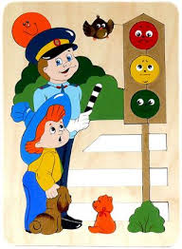
Тақырыбы:
«Жолда жүру әліппесі»

Slide 2
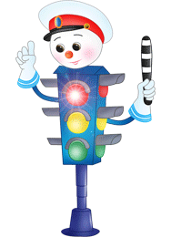
Бағдаршам

Slide 3
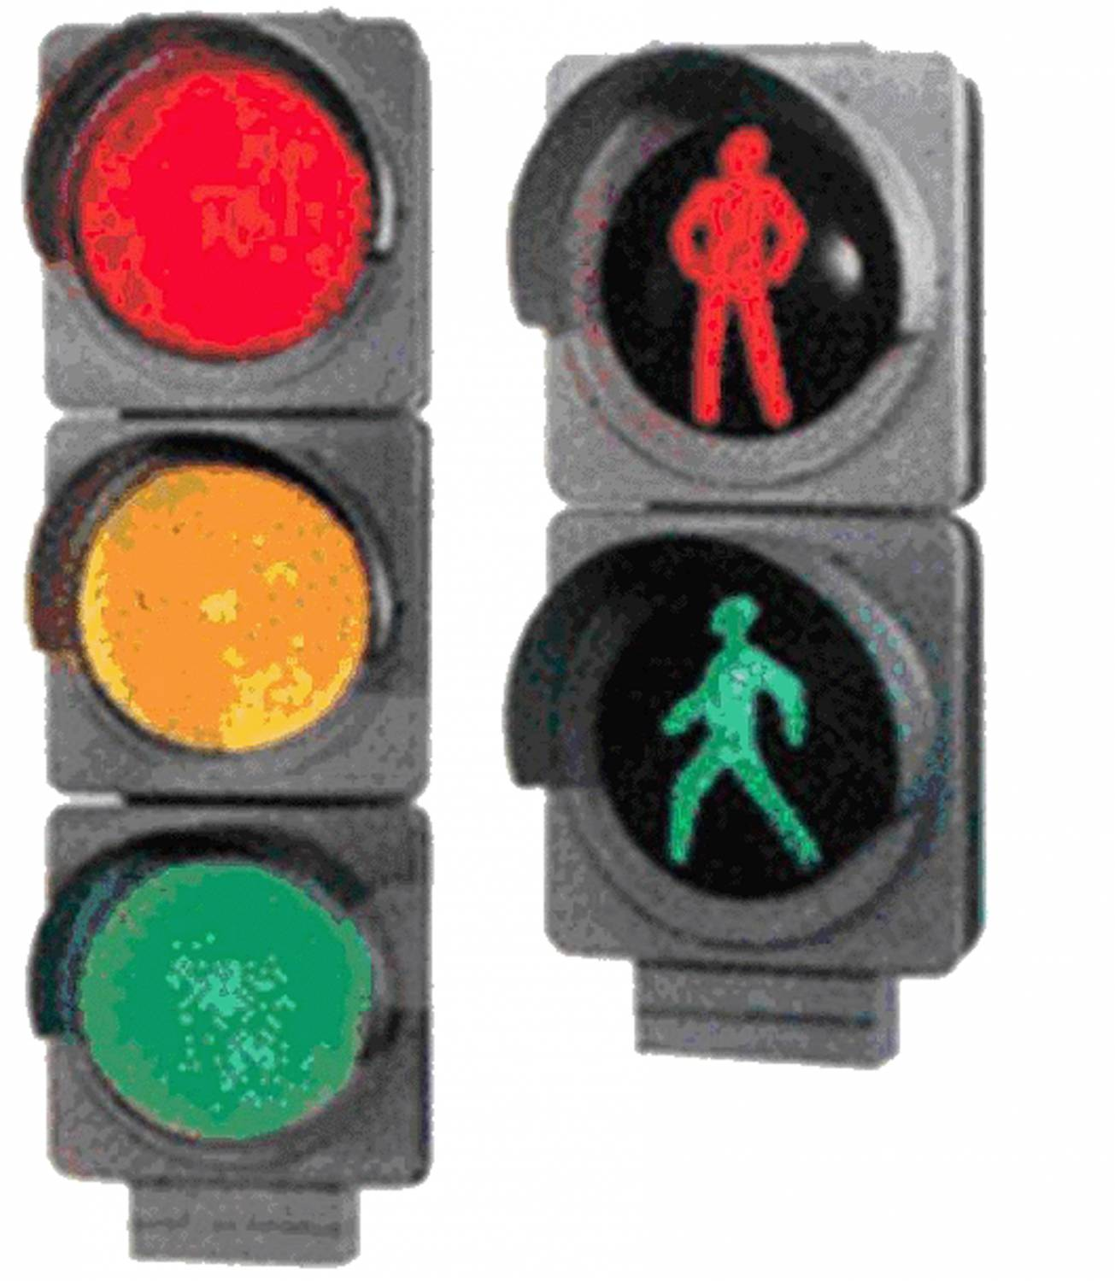

Slide 4
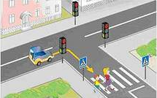
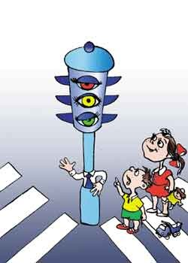
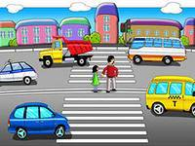
Тақпақтар
1.Ашса кезек үш көзін
Айтты деп ұқ үш сөзін
«Тоқта!»
«Сақтан!»
«Жол ащық!»
Қалма жолға таласып.
2:Қызыл көзін ашқанда,
Бір қадам да баспа алға.
3:Сары көзін ашқанда Қарап қалма аспанға.
:
Жасыл көзін ашқанда
Өте берсін,жасқанба.

Slide 5
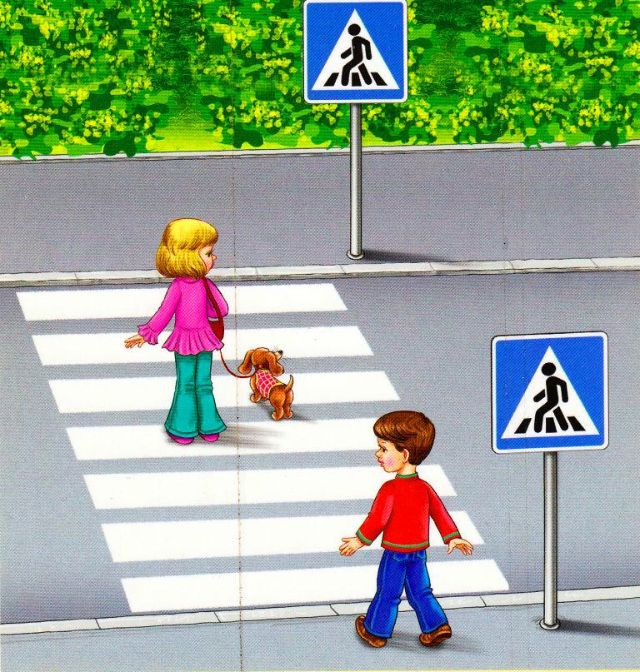

Slide 6
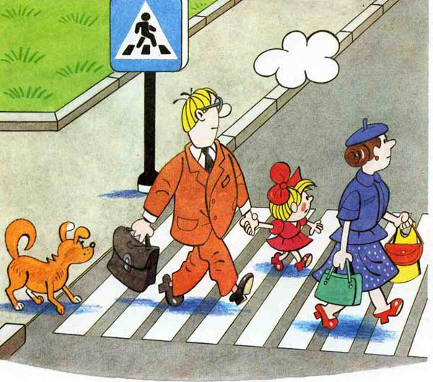

Slide 8
Жол белгілері

Slide 9
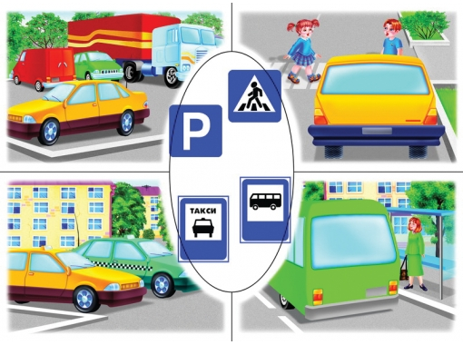

Slide 10
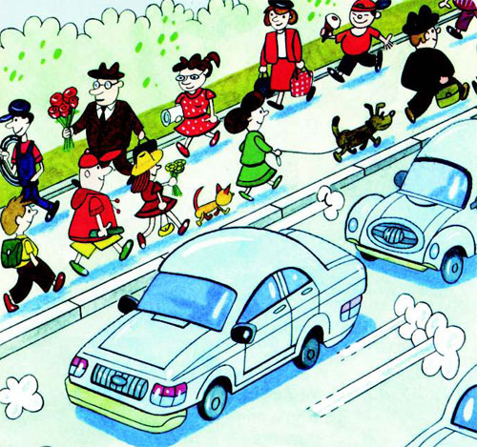

Slide 11
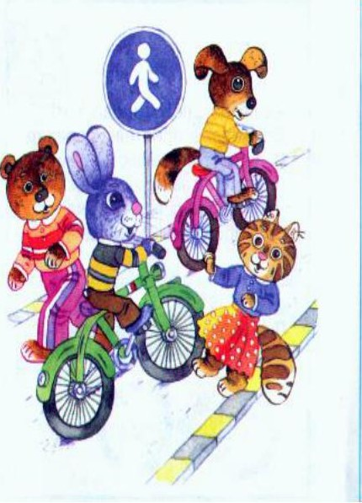

Slide 12
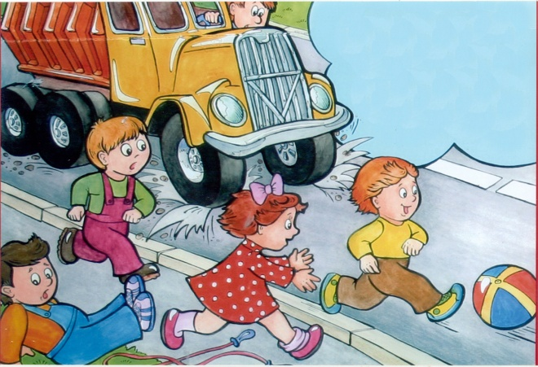

Slide 13
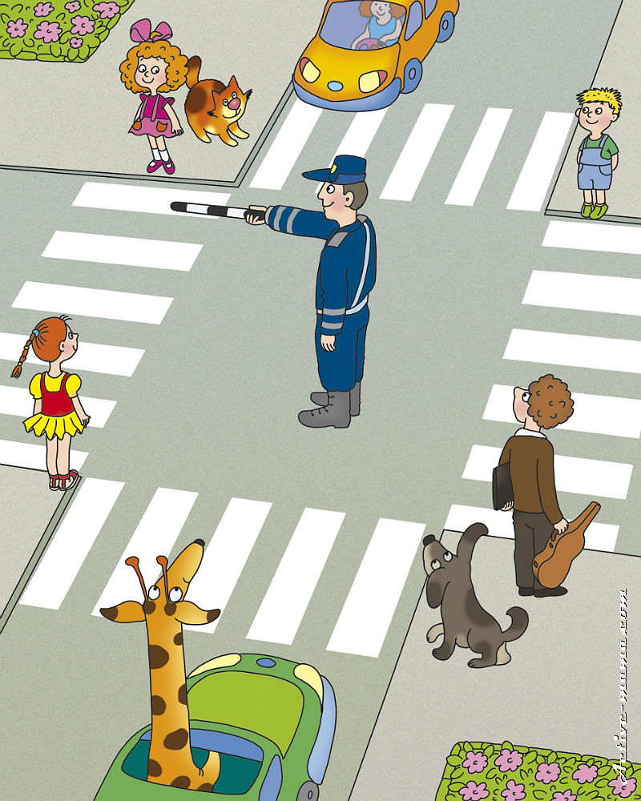

Slide 14
Сергіту сәті:
Әуен ойнап тұрады.
Қызыл жанғанда қатып қалу. Жасыл-билейміз, Сары- бір аяғын көтеріп тұру.

Slide 16
Әр қашан жолың болсын !

